Slide 1












Chào mừngcác con đến với tiết học
Tập làm văn
Nghe – kể: Dại gì mà đổi

Slide 2





A. Khởi động

Slide 3
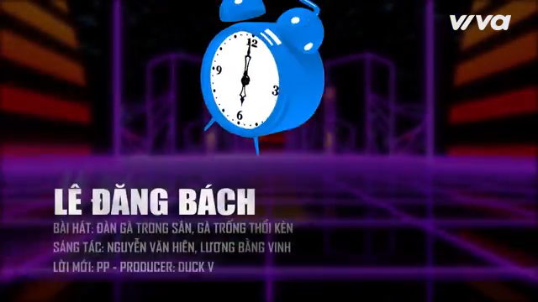

Slide 4

Chủ nhật ngày 3 tháng 10 năm 2021
TẬP LÀM VĂN
Nghe – kể: Dại gì mà đổi

Slide 5
MỤC TIÊU
Nghe kể câu chuyện Dại gì mà đổi, nhớ nội dung câu chuyện, kể lại tự nhiên, giọng hồn nhiên.

Slide 6
B. Khám phá
Thực hành

Slide 7
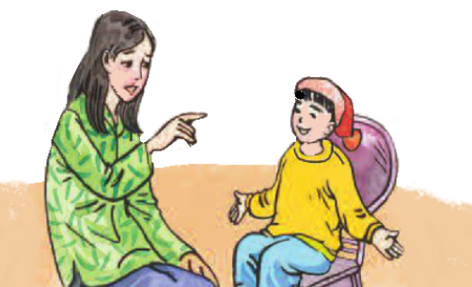
Nghe và kể lại câu chuyện Dại gì mà đổi.
1

Slide 8
Trả lời câu hỏi :
Vì sao mẹ dọa đổi cậu bé?
1
Cậu bé trả lời mẹ như thế nào ?
2
Vì sao cậu bé nghĩ như vậy ?
3

Slide 9
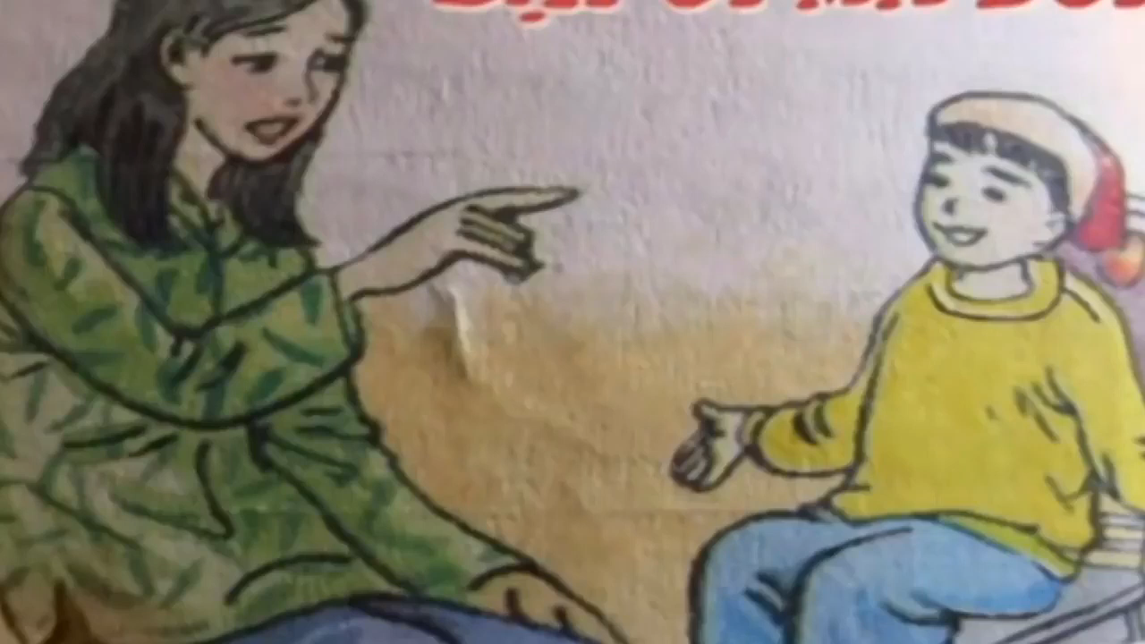

Slide 10
Trả lời câu hỏi :
Vì sao mẹ dọa đổi cậu bé?
1
Cậu bé trả lời mẹ như thế nào ?
2
Vì sao cậu bé nghĩ như vậy ?
3

Slide 11
Vì sao mẹ dọa đổi cậu bé?
1
Vì cậu bé rất nghịch ngợm.

Slide 12
Cậu bé trả lời mẹ như thế nào ?
2
Cậu bé nói: "Mẹ sẽ chẳng đổi được đâu."

Slide 13
Vì sao cậu bé nghĩ như vậy ?
3
Vì cậu bé cho rằng chẳng ai muốn đổi một đứa con ngoan để lấy một đứa con nghịch ngợm.

Slide 15
Dại gì mà đổi
1
Kể lại câu chuyện.
Bối cảnh
Nhân vật
Mẹ
Cậu bé
Cậu bé trả lời mẹ như thế nào ?
Vì sao cậu bé nghĩ như vậy ?
Vì sao mẹ dọa đổi cậu bé?
Diễn biến
1
2
3

Slide 16
Câu chuyện Dại gì mà đổi vui ở điểm nào ?
Truyện vui ở chỗ một cậu bé 4 tuổi đã biết là chẳng ai muốn đổi một đứa con ngoan lấy một đứa con nghịch ngợm.

Slide 17
Con rút ra được bài học gì qua câu chuyện vui Dại gì mà đổi ?
Phải biết ngoan ngoãn, vâng lời cha mẹ để cha mẹ không buồn vì chúng ta.

Slide 18

MỤC TIÊU
Nghe kể câu chuyện Dại gì mà đổi, nhớ nội dung câu chuyện, kể lại tự nhiên, giọng hồn nhiên.

Slide 19
Vận dụng, kết nối:
Kể lại câu chuyện vui Dại gì mà đổi cho người thân nghe.
Xem trước bài Tập làm văn Tuần 5 (trang 45).

Slide 20
TIẾT HỌC KẾT THÚC
CẢM ƠN CẢ LỚP

